Slide 1

BÀI 6: VIẾT
VIẾT BÀI VĂN NGHỊ LUẬN VỀ MỘT VẤN ĐỀ
TRONG ĐỜI SỐNG

Slide 2

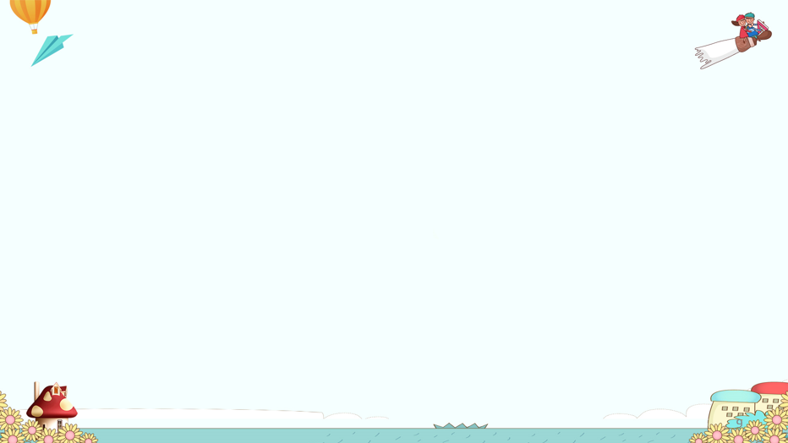
Mỗi hình ảnh tương ứng với một hiện tượng đời sống, em hãy gọi tên hiện tượng đó

Slide 3



Câu 1. Hình ảnh này gợi cho em nhớ đến vấn đề đạo lí nào trong đời sống?
Lòng biết ơn.

Slide 4
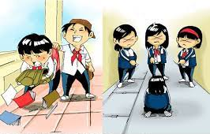
Câu 2. Hình ảnh này gợi cho em nhớ đến vấn đề nào trong đời sống?
Vấn đề bạo lực học đường.

Slide 5
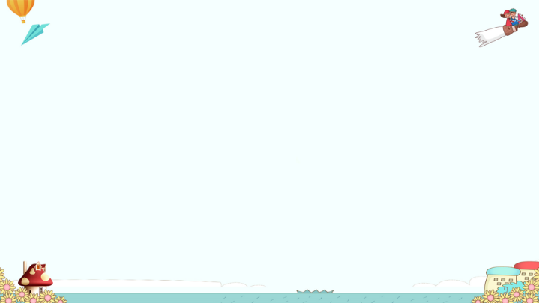
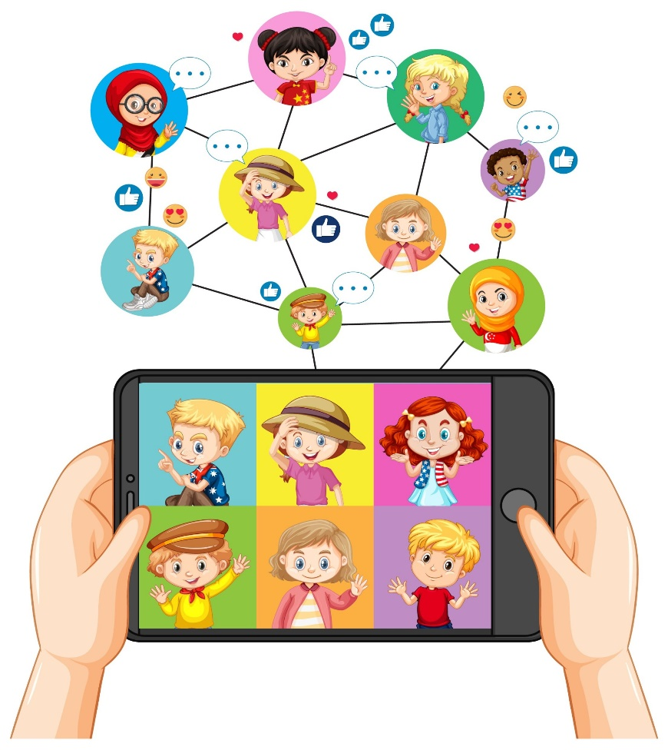
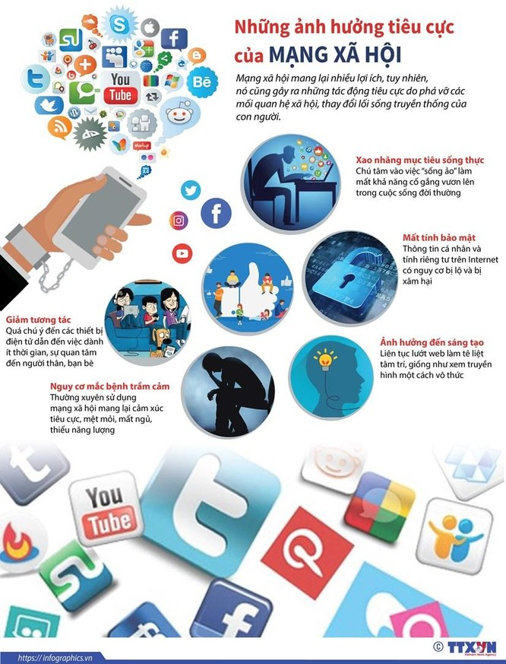
Câu 3. Hình ảnh này gợi cho em nhớ đến hiện tượng nào trong đời sống?
Những tác động tích cực và tiêu cực của mạng xã hội đến học sinh.

Slide 6
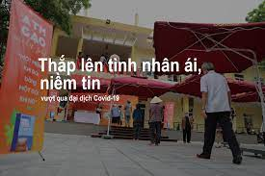

Câu 4. Hình ảnh này gợi cho em nhớ đến vấn đề nào trong đời sống?
Sức mạnh của tình yêu thương.

Slide 7


Câu 5. Hình ảnh này gợi cho em nhớ đến vấn đề gì trong học tập ?
Vai trò của việc tự học.

Slide 8
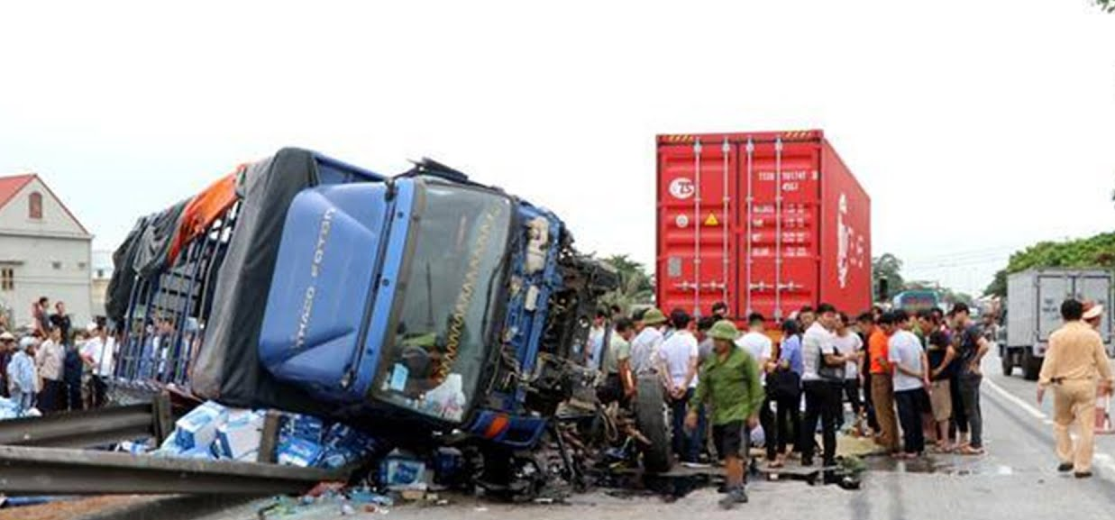
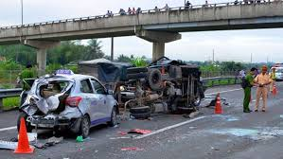
Câu 6. Hình ảnh này gợi cho em nhớ đến hiện tượng nào trong đời sống?
An toàn giao thông

Slide 9
- Mục đích của bài viết:
- Ý‎ kiến của người viết:
- Dấu hiệu bài văn NL: + Nêu được vấn đề cần bàn luận: + Có lí lẽ, dẫn chứng cụ thể: + Thể hiện được ý‎ kiến của người viết về vấn đề cần bàn luận
- Chức năng của phần mở bài: Giới thiệu vấn đề cần bàn luận và nêu rõ ‎ kiến của người viết
Thuyết phục mọi người cần biết tha thứ khi ai đó phạm lỗi lầm
Ý‎ nghĩa của sự tha thứ là điều cần thiết trong cuộc sống.
+ Ý nghĩa của sự tha thứ
+ Lí lẽ:
Tha thứ tạo cơ hội cho con người sửa chữa lỗi lầm
Không ai tránh khỏi những sai lầm
Sự tha thứ sẽ cho con người động lực sửa sai
+ Thể hiện được ‎kiến tán thành của người viết về vấn đề cần bàn luận
Giới thiệu vấn đề sự tha thứ và nêu ‎ kiến tha thứ là cần thiết

Slide 10
+ Những bức thư gửi lời xin lỗi của phạm nhận trong trại giam Gia Trung gửi người bị hại đã nhận hàng chục thư hồi âm.
+ Ý kiến của nhà văn Gu-i-li-am A-thơ-rơ Gu-ơ- rơ: Cuộc sống nếu không có tha thứ thì chỉ là tù ngục
+ Nghiên cứu của bác sĩ Ca-ren Xơ-goát: sự tha thứ giúp giải tỏa căng thẳng…
- Bằng chứng của sự tha thứ:
- Đoạn văn có chức năng giải thích và đoạn văn có chức năng bổ sung, xem xét vấn đề từ nhiều khía cạnh.
Kết bài: Đề xuất giải pháp
Khi viết văn nghị luận cần:
Đoạn văn (2), (5), (7)
+ Đặt mình vào vị trí của người khác để cố gắng hiểu họ
+ Viết thư cho người từng mắc lỗi để thể hiện sự tha thứ và tình yêu thương
- Đưa ra những ý kiến, lí lẽ hợp lí, bằng chứng rõ ràng, xác thực, đa dạng; các lí lẽ bằng chứng sắp xếp trình tự hợp lí thể hiện rõ quan điểm tán thành hay phản đối của người viết .

Slide 11
Ý kiến 1
…………………………………………………………
Ý kiến 4
…………………………………………………………
Vấn đề những tác động tích cực và tiêu cực của mạng xã hội đến học sinh.
Ý kiến 2
…………………………………………………………
Ý kiến 3
………………………………………………………...

Slide 12



VẬN DỤNG
Đề bài: Em hãy viết bài văn nghị luận (khoảng 400 chữ) những tác động tích cực và tiêu cực của mạng xã hội đến học sinh.
NV1: Xác định đề bài, tìm ý, lập dàn ý cho đề văn trên
NV2: Hoàn thành bài viết cho đề bài trên

Slide 13
I. Tìm hiểu đề
- Kiểu bài: Văn nghị luận
- Vấn đề nghị luận: những tác động tích cực và tiêu cực của mạng xã hội đến học sinh.
II. Tìm ý – Lập dàn ý
1. Mở bài
– Giới thiệu khái quát về Internet
– Dẫn dắt vào vấn đề tác động của internet

Slide 14
2. Thân bài
a. Tác động tích cực của internet
– Đối với cuộc sống
+ Internet là kênh thông tin khổng lồ, từ điển bách khoa đồ sộ, là thế giới tri thức phong phú, đa dạng, cập nhật.
+ Internet là phương tiện trao đổi, giao lưu, giải trí giữa mọi người trên toàn thế giới
+ Internet có mặt trong mọi mặt đời sống như kinh tế – chính trị, văn hóa – xã hội, góp phần không nhỏ cho sự phát triển của các ngành kinh tế.
– Đối với con người đặc biệt là với học sinh
+ Tiếp cận với nguồn tri thức khổng lồ
+ Học tập qua mạng, chủ động tìm kiếm những phương pháp học tập hay, mới lạ
+ Là sân chơi bổ ích, giải trí đa màu sắc
+ Cập nhật tình hình trong nước và trên thế giới mọi lúc mọi nơi

Slide 15
b. Tác động tiêu cực của internet
– Đối với cuộc sống
+ Nguồn thông tin chưa được kiểm chứng, xác thực một cách chặt chẽ
+ Chứa nhiều tin xấu, bạo động, lừa đảo
+ Lạm dụng internet dẫn đến hao tốn thời gian, sức khỏe và tiền bạc
– Đối với con người, thanh niên, học sinh
+ Tình trạng nghiện internet, nghiện các trò chơi điện tử bỏ bê học hành
+ Lạm dụng, sử dụng không đúng mục đích các nền tảng mạng xã hội
+ Dễ bị lôi kéo, dụ dỗ, chia sẻ thông tin sai lệch trên mạng xã hội
c. Giải pháp
– Sử dụng internet đúng cách, đúng mục đích
– Sử dụng internet một cách văn hóa, có chọn lọc và kiểm duyệt
– Hạn chế để lộ thông tin cá nhân trên mạng internet
3. Kết bài: - Khẳng định lại ý kiến của bản thân.
- Bài học nhận thức và hành động

Slide 16

HƯỚNG DẪN TỰ HỌC
* Bài cũ: hoàn thành NV 2 phần vận dụng.
* Bài mới: chuẩn bị hoàn thiện viết để chuẩn bị ở bài nói và nghe

Slide 17






Nói và nghe:
TRÌNH BÀY Ý KIẾN VỀ MỘT VẤN ĐỀ TRONG ĐỜI SỐNG

Slide 18

Trò chơi: AI NHANH NHẬN QUÀ
Em hãy quan sát video sau và nhanh tay ghi ra giấy nháp:
Vấn đề nói đến trong video
Ghi ra các lợi ích và hại của vấn đề nói đến.
https://youtu.be/8yFA1psdk4I
https://youtu.be/PPmA4u7iQFM

Slide 19
VẬN DỤNG

Slide 20






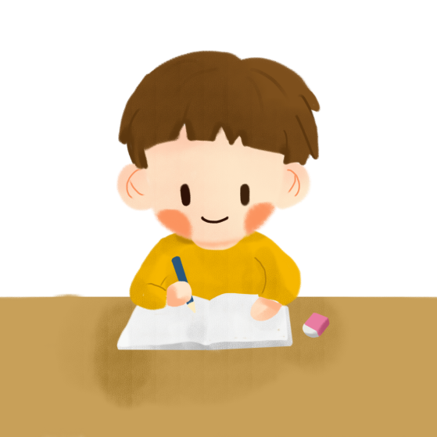
Em hãy nêu ý kiến của mình về vấn đề: “Bạo lực học đường”, quay video gửi cho GV

Slide 21


CHÂN THÀNH CẢM ƠN!

